Slide 1
PROYECTO S.I.A.P
(SISTEMA DE INVENTARIO ÁGIL Y PRÁCTICO)
GRUPO:
LAURA JULIETH SUAREZ
CRISTIAN DANIEL ARRIETA ORTEGA
DEIVYD SAMIR GARCIA DIAZ
HAROLD ESTEBAN ROJAS GAONA
DANIEL FELIPE NAVARRETE SANCHEZ
LINA MARIA MONROY GAMA
FICHA: 2693505

Slide 2
PLANTEAMIENTO DEL PROBLEMA
La empresa supermercado Santa Martha es un negocio de tipo autoservicio que cuenta con varias sedes distribuidas en Bogotá D.C; Las ganancias se derivan de la venta de sus productos y llevan a cabo el manejo de sus inventarios en la zona de la bodega de una forma empírica o tradicional, sin ningún tipo de modelo a seguir o sistema de apoyo.
Este problema dentro de la bodega fue descubierto tras haber realizado un análisis en la empresa partiendo de la encuesta diseñada para el jefe, se suministró una breve información, donde se evidencia que la ausencia del sistema de gestión de inventario provoca falencias en el control, planeación y organización de los pedidos dificultando la optimización y la distribución de los productos a las diferentes sedes y por ende la insatisfacción de las mismas generando inconformidad, disminución en las ventas y pérdida económica a la empresa, ya sea por extravío de productos, por robo o se dañan con el tiempo.

Slide 3
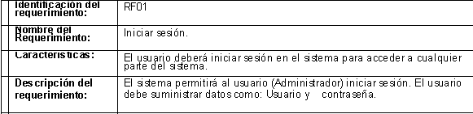
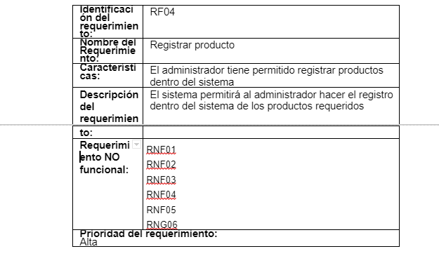
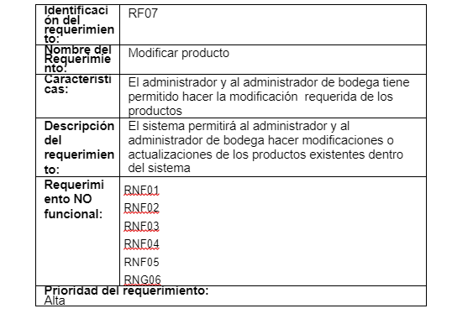
Requerimientos funcionales

Slide 4
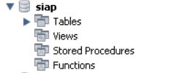
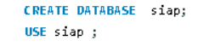
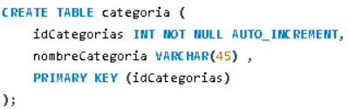
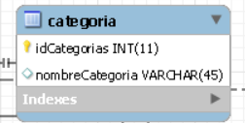
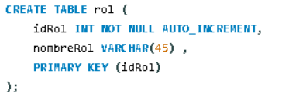
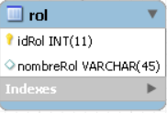
Construcción Base de datos - DDL

Slide 6
Lenguaje DML

Slide 7
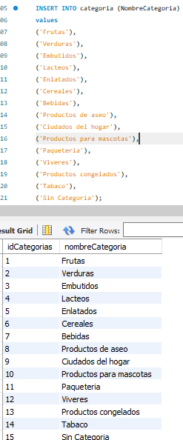
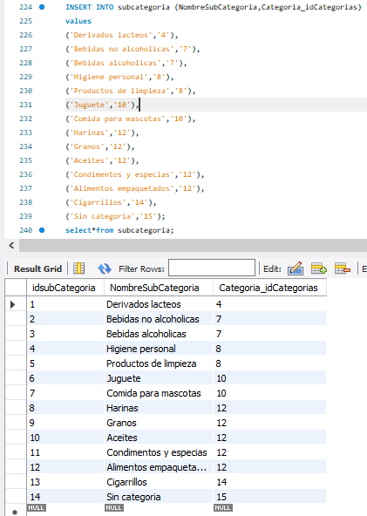
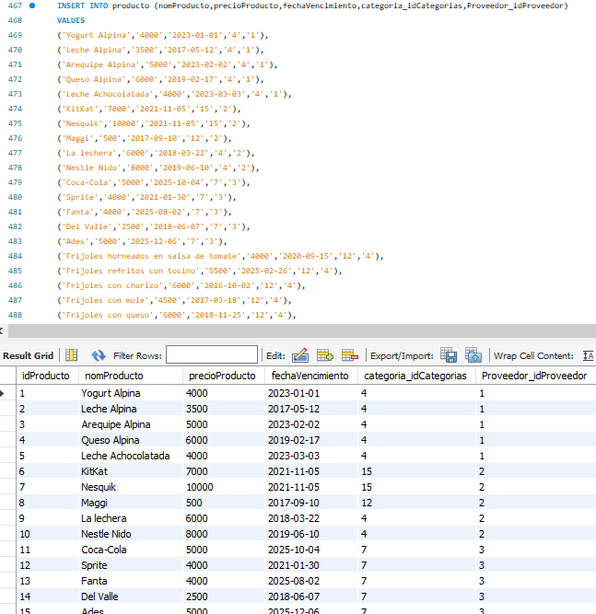
Inserción datos de prueba

Slide 8
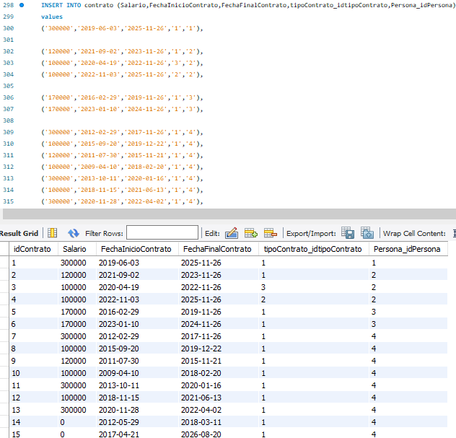
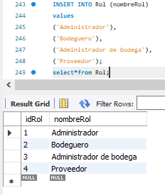
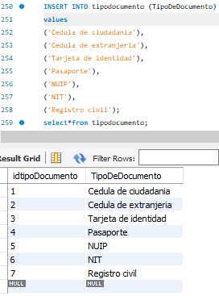

Slide 9
Joins, consultas y subconsultas

Slide 10
infografia de incriptacion

Slide 11
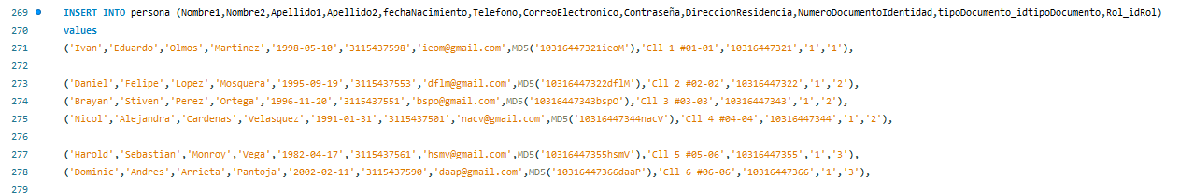

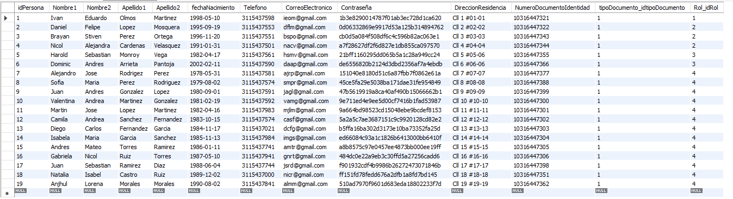
Encriptación de contraseña - MD5

Slide 12
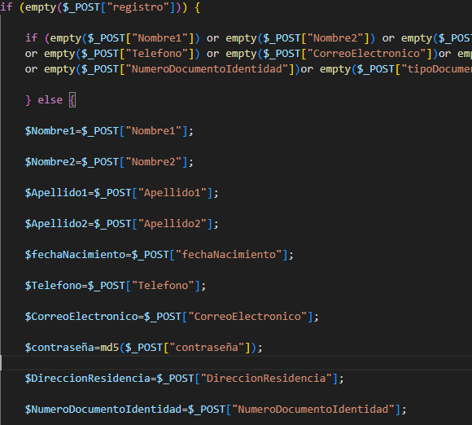

Slide 13
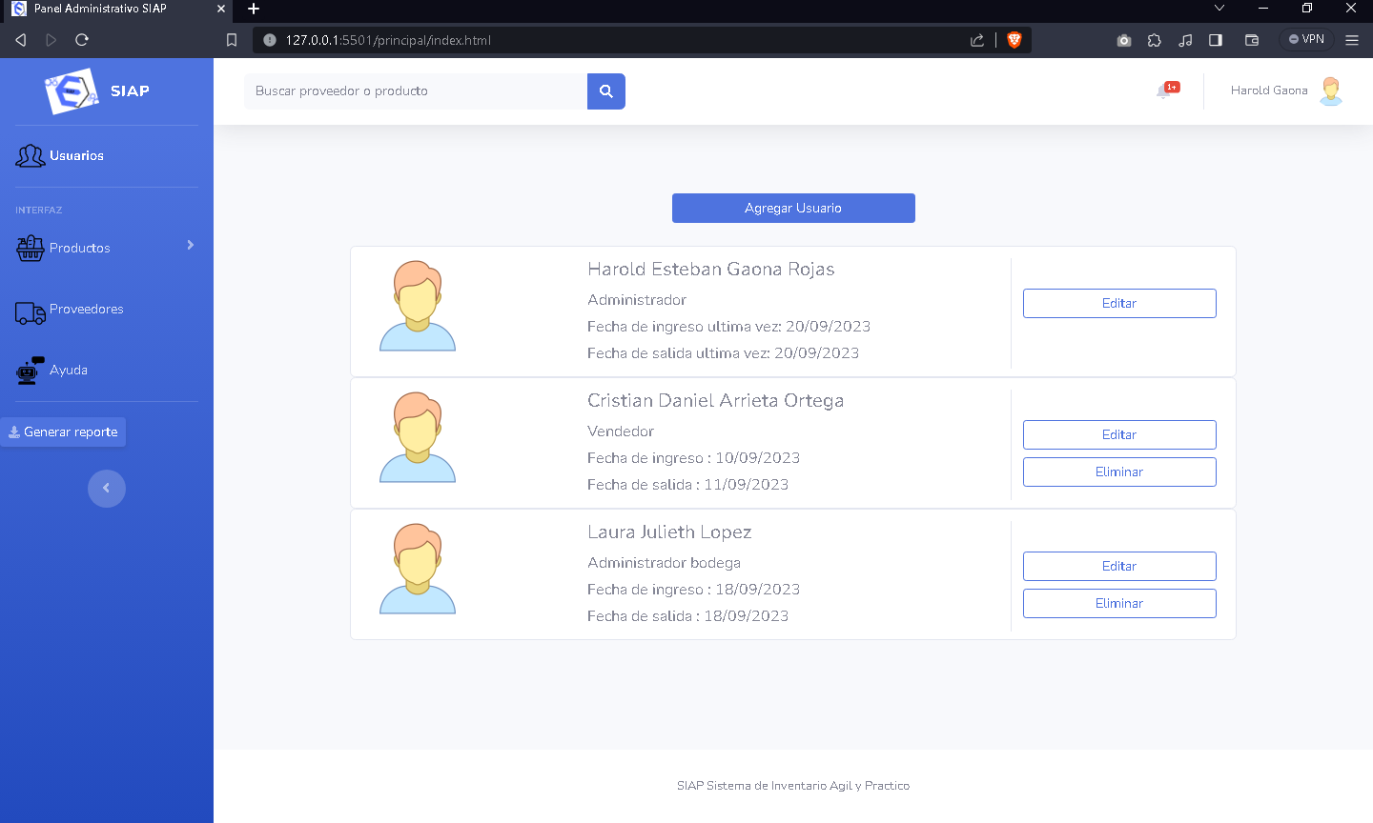
Muestras de nuestro prototipo
Index
Plantillas tomadas del sitio web : https://freefrontend.com/

Slide 14
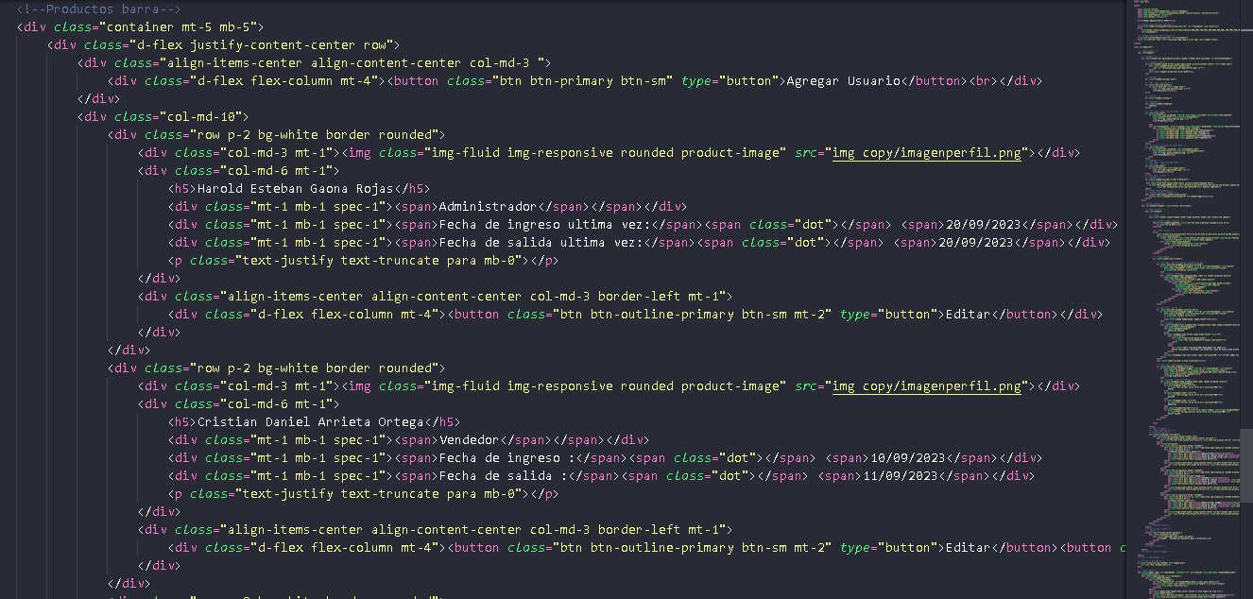
Muestras de nuestro código
Fichas con contenido

Slide 15
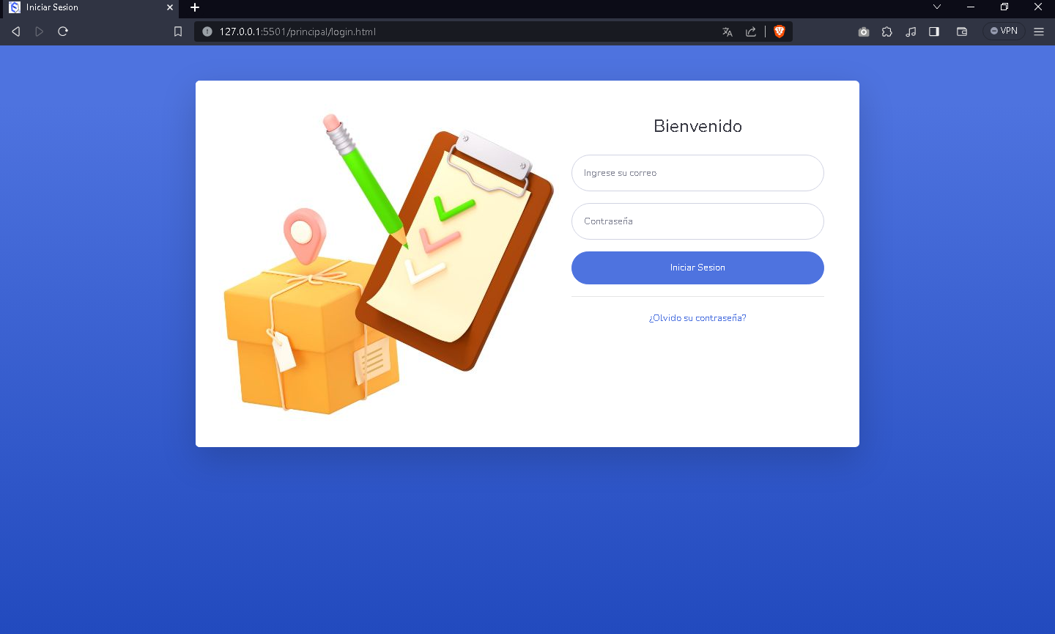
Muestras de nuestro prototipo
Iniciar
sesión
Plantillas tomadas del sitio web : https://freefrontend.com/

Slide 16
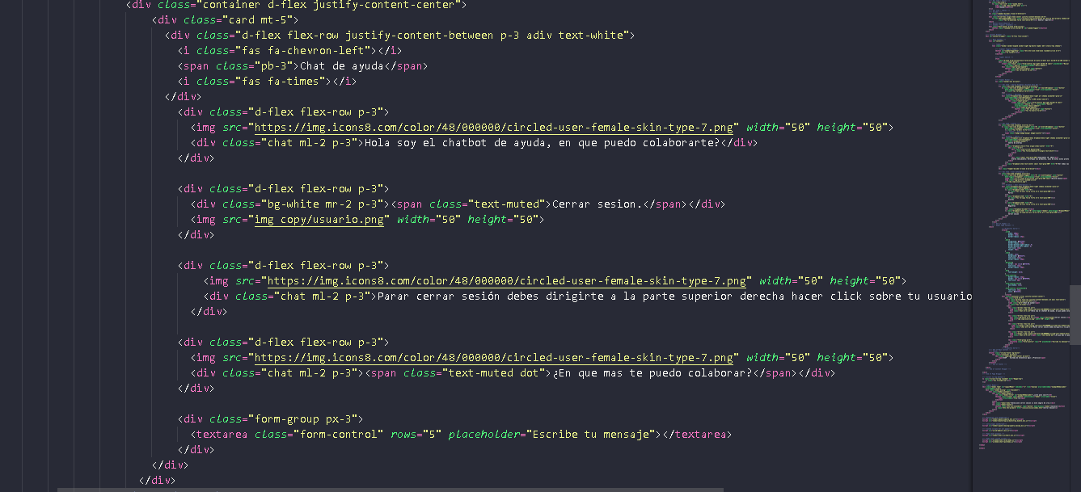
Muestras de nuestro código
Chat de ayuda

Slide 17
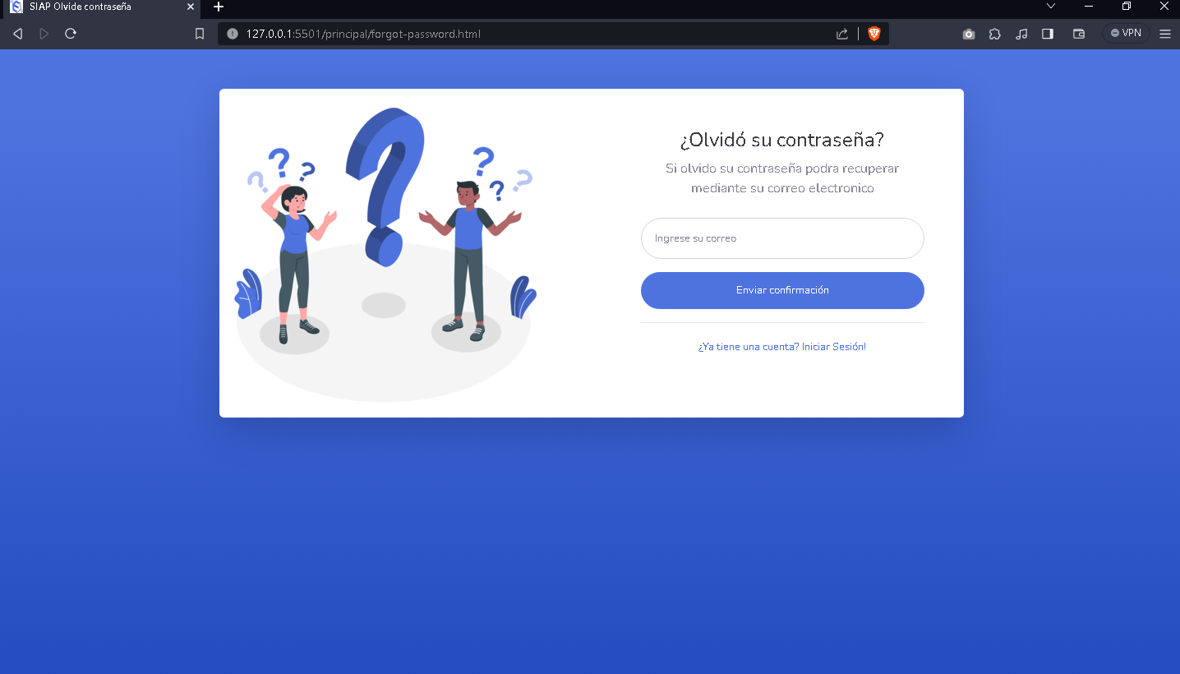
Muestras de nuestro prototipo
Olvidó
Contraseña
Plantillas tomadas del sitio web : https://freefrontend.com/

Slide 18
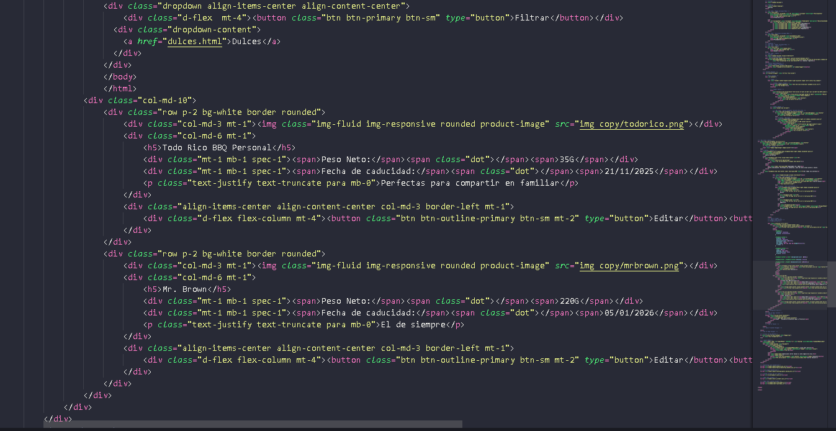
Muestras de nuestro código
Productos

Slide 19
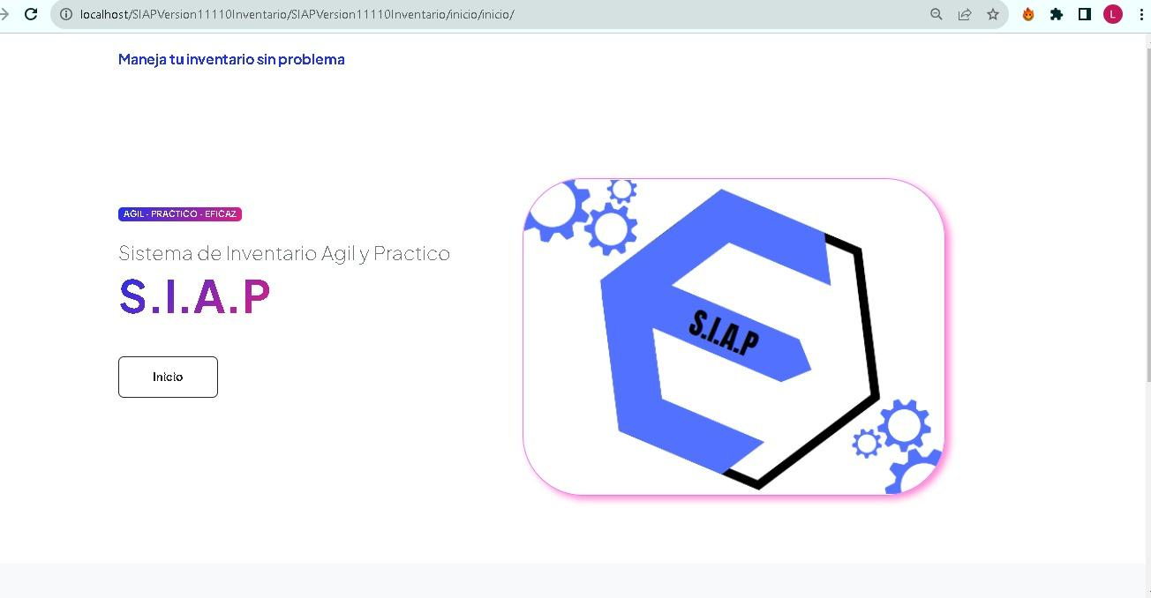
Muestras de nuestro prototipo
Inicio
Plantillas tomadas del sitio web : https://freefrontend.com/

Slide 20


